Slide 1
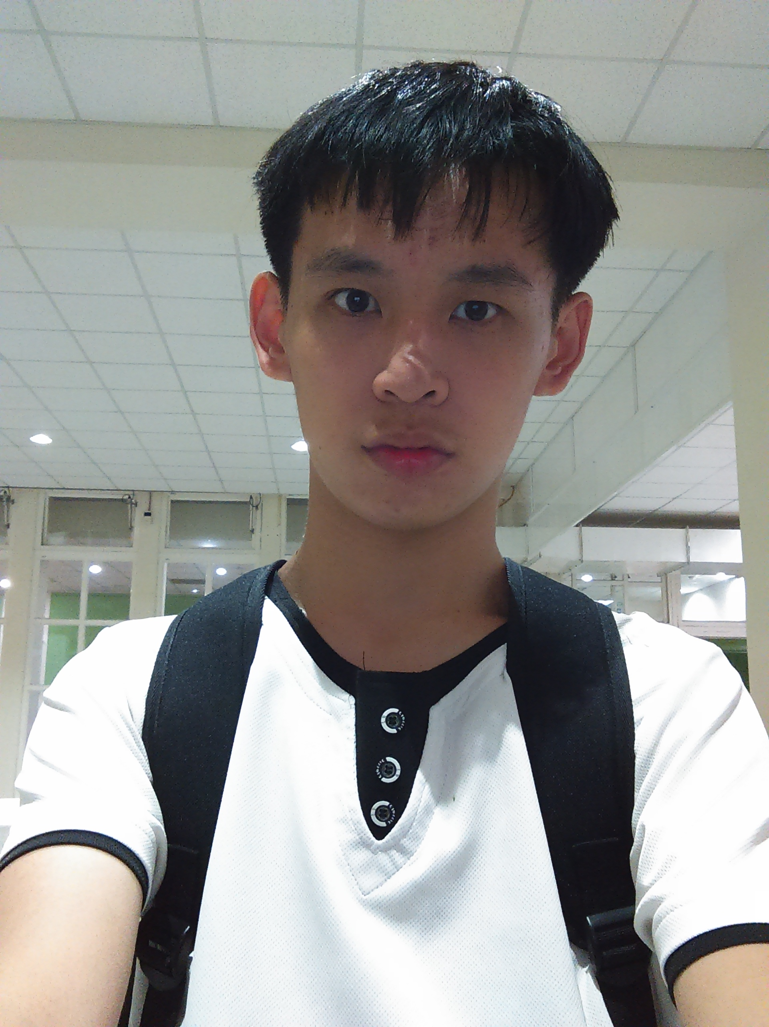
聽說這個簡報的主人叫作林祐丞
一個來自彰化的宅文化重度依賴者，平時興趣就是ACG，生活也和她脫離不瞭關係，除此之外也喜好程式的編寫，各種不同語法指令的組合，導致出不同的成品結果，非常得有意思，當然很長時間會因為某段想不通要怎麼去解，但是在跨越這個問題後所獲得的成就感也是令人非常愉悅，除此之外最討厭的事情是重複且無聊繁雜的事情，還有美術以及美術外加美術。 摁… 年紀? 生日?那個會重要嗎?

